Slide 1
MUA BÁN HÀNG HÓA
Tiết 2

Slide 2
KHỞI ĐỘNG

Slide 3
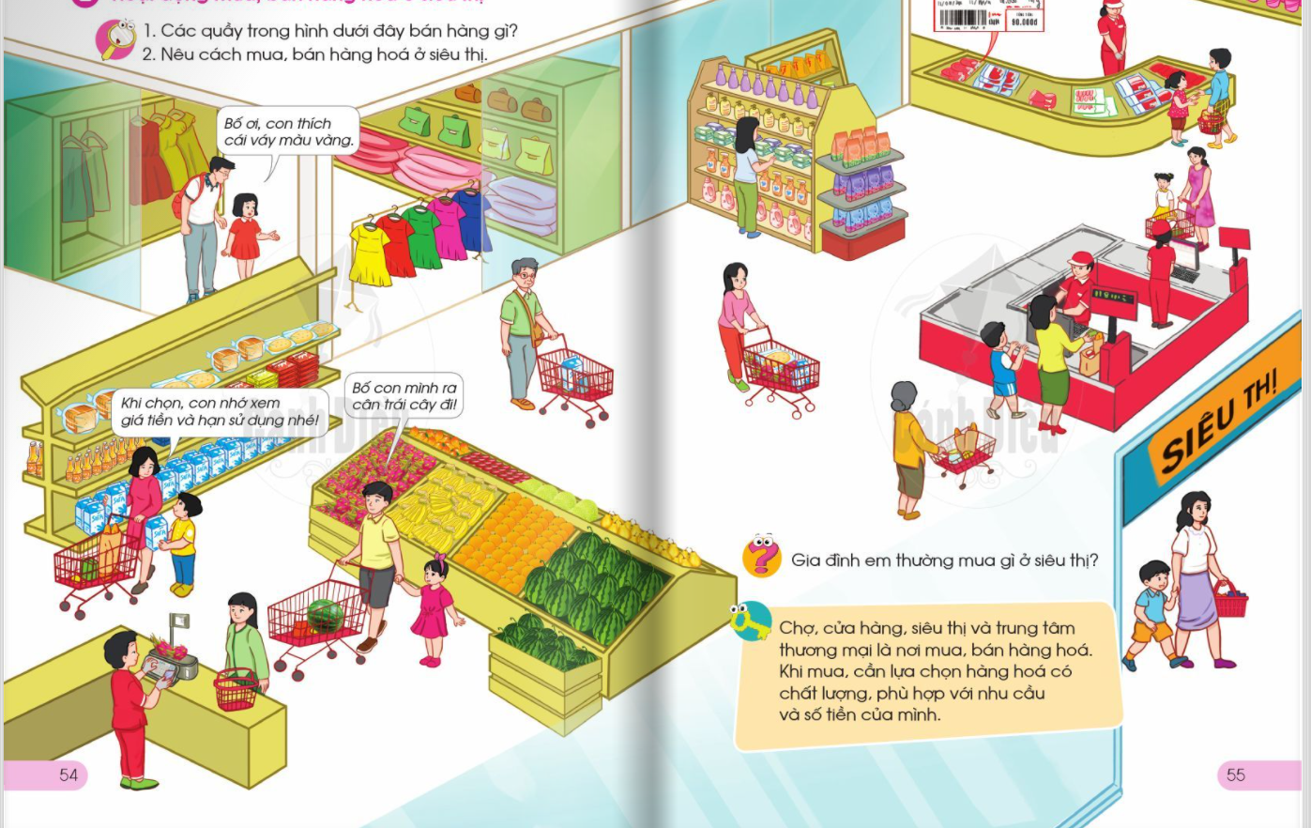
* Hoạt động 1: Quan sát tranh và trả lời câu hỏi:

Slide 4
Các quầy trong hình dưới đây bán hàng gì?
2. Nêu cách mua, bán hàng ở siêu thị?

Slide 5
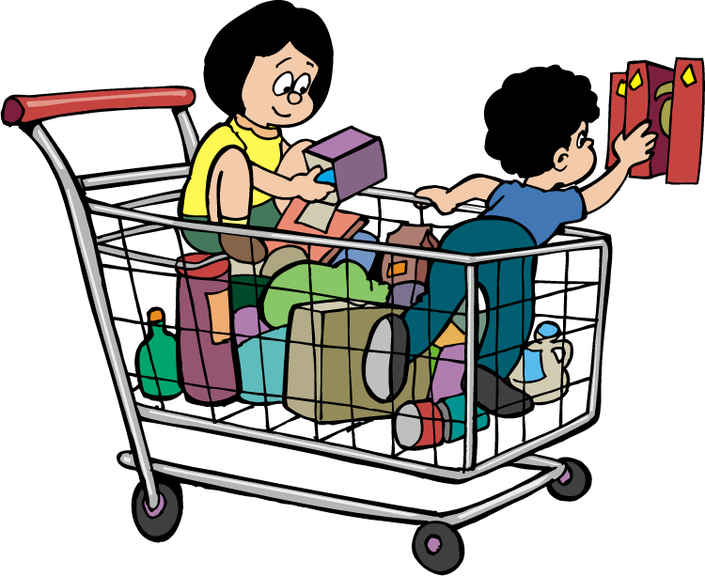
*Hoạt động 2: Gia đình em thường mua gì ở siêu thị?

Slide 6
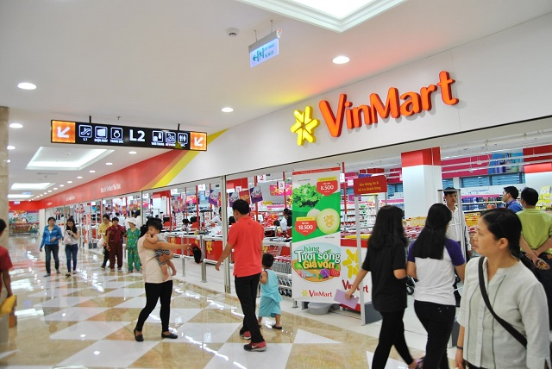
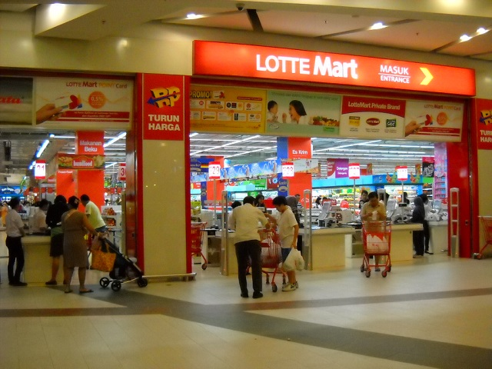
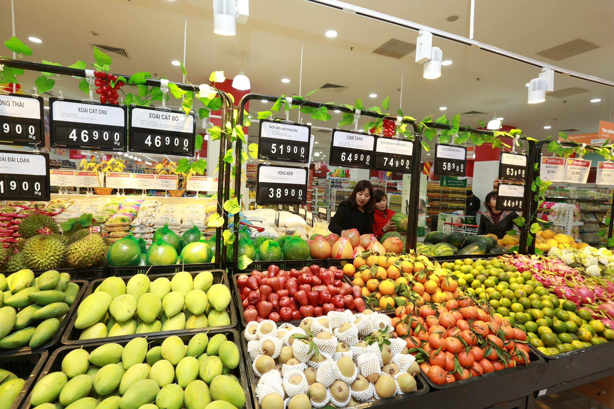
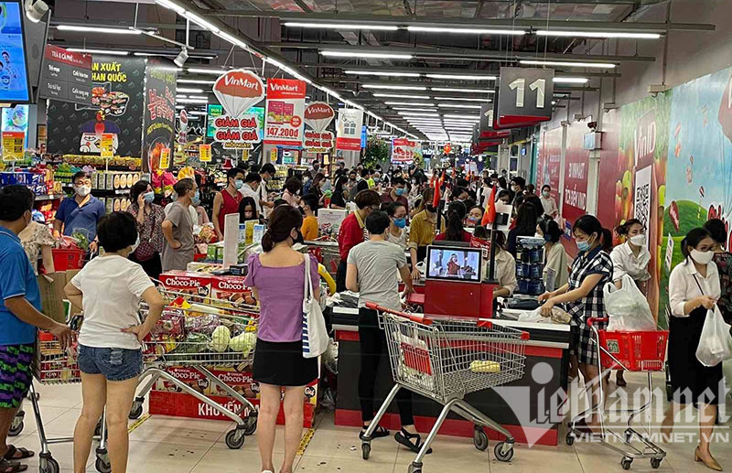

Slide 7
CỦNG CỐ DẶN DÒ

